Slide 1
課程：BLENDER 的粒子物理系統
主題：粒子系統
作者：金門大學- 陳鍾誠

Slide 2
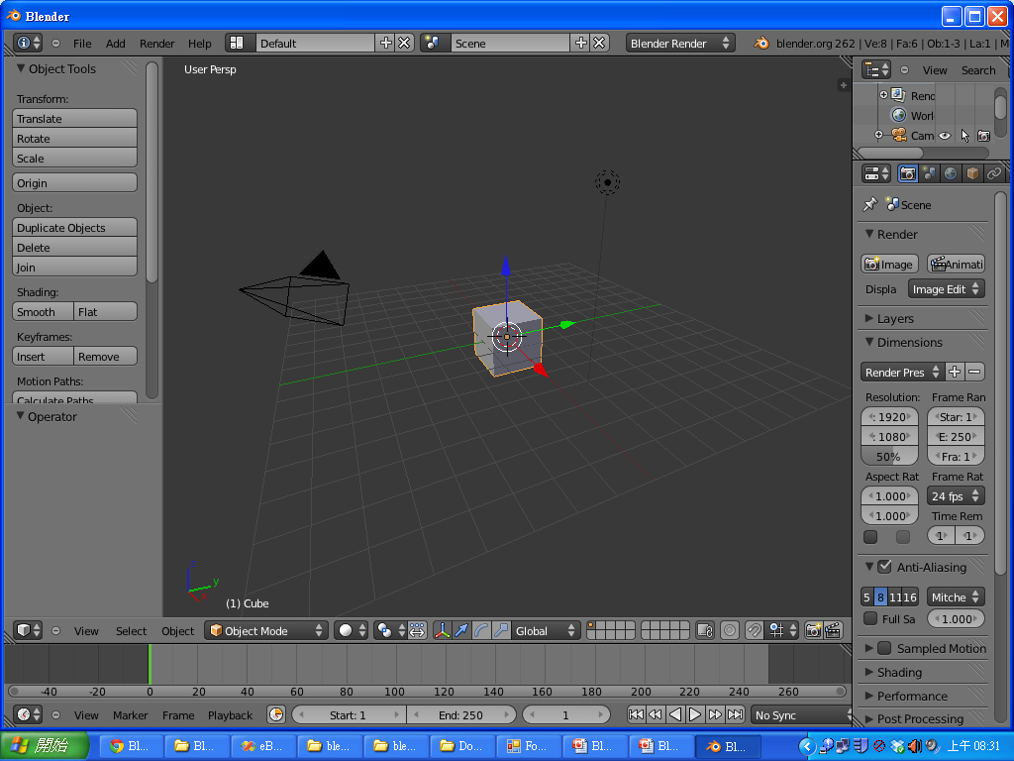
進入 Blender

Slide 3
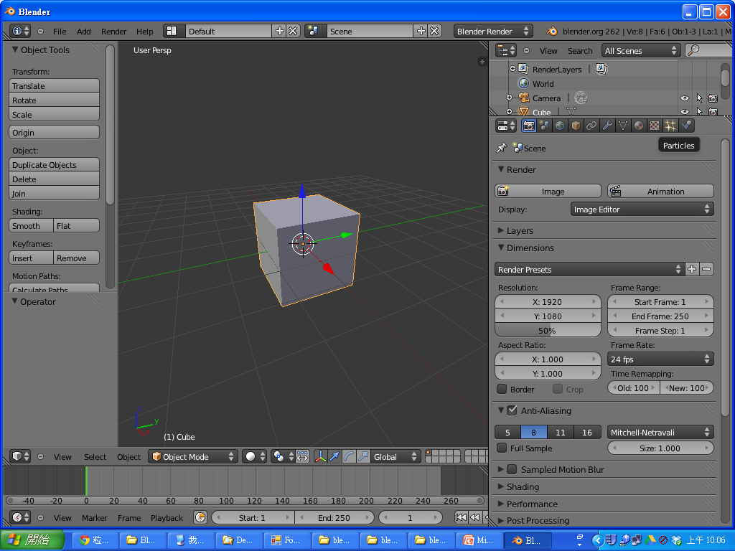
按下立方體的 Particles

Slide 4
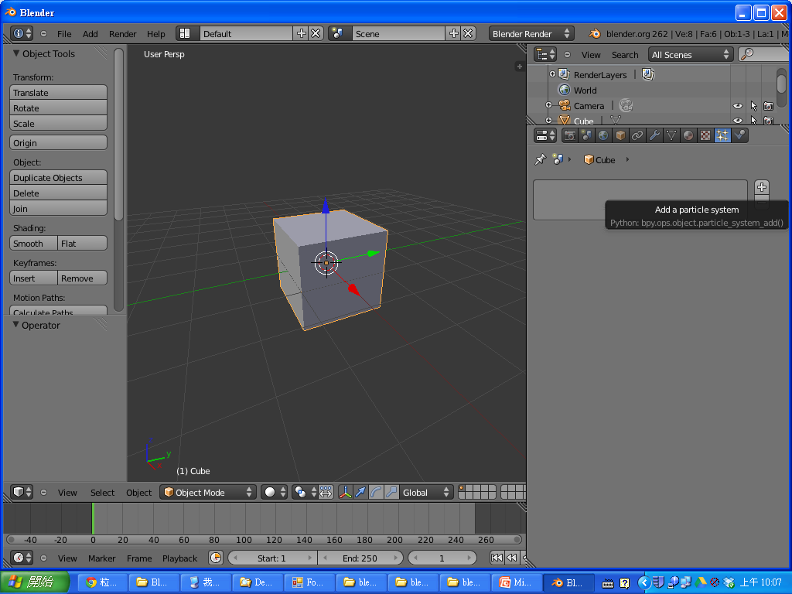
按 + 新增一個粒子系統
(Particle System)

Slide 5
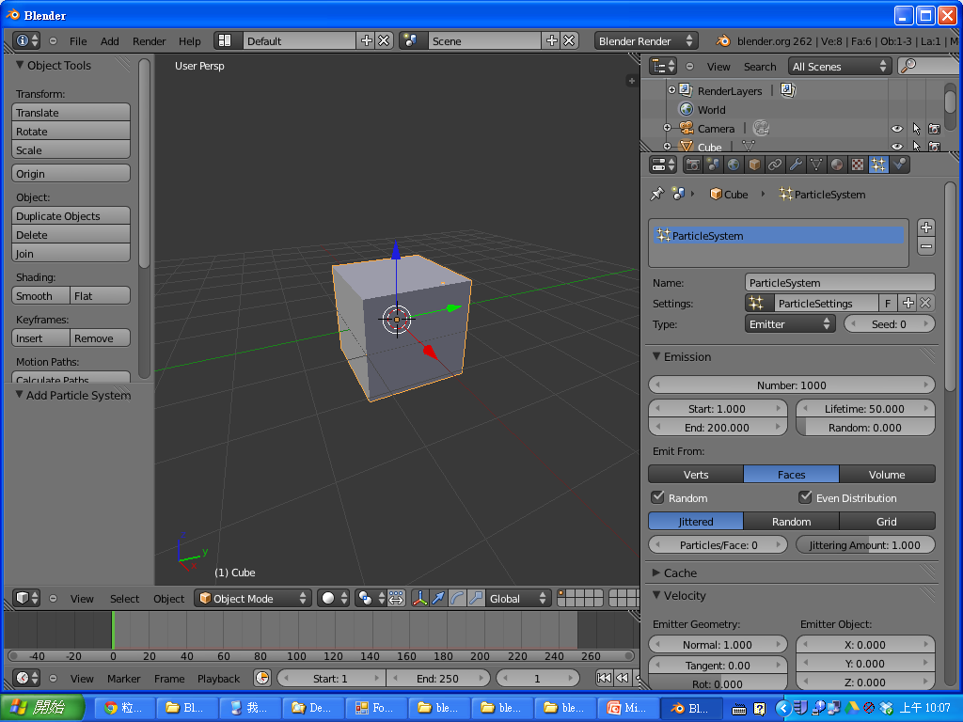
粒子系統新增完成

Slide 6
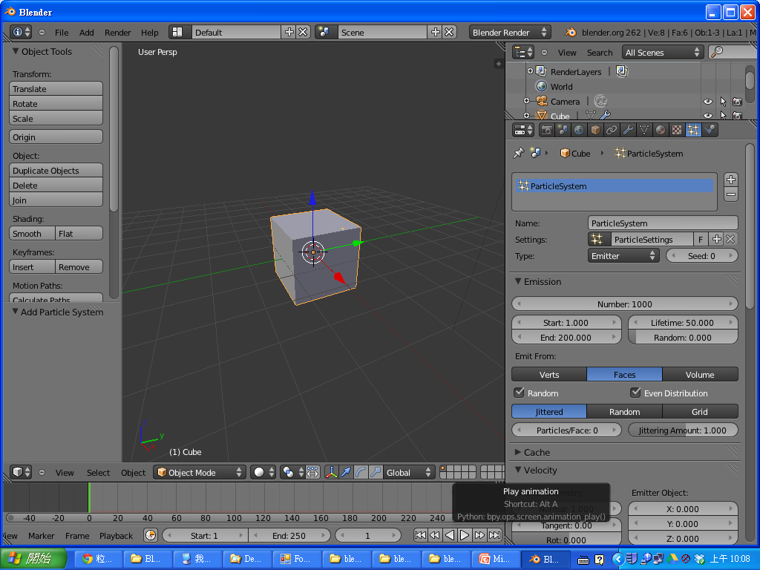
按下 Play Animation 鈕播放動畫

Slide 7
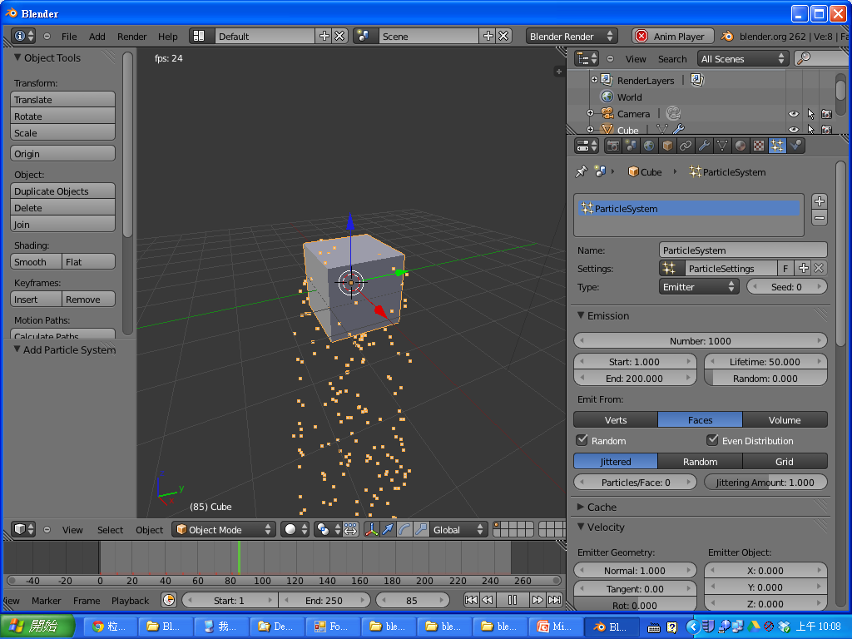
預設 Emission/Number=1000

Slide 8
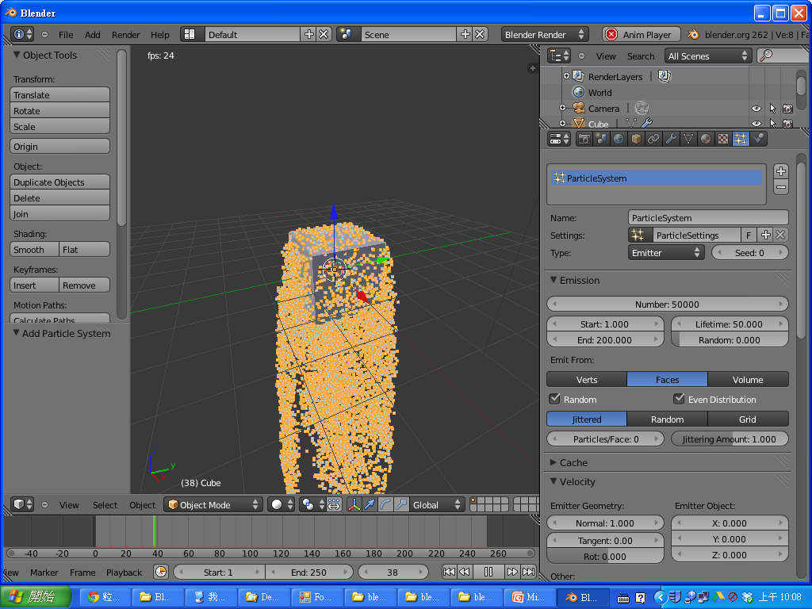
修改 Emission/Number 為 5000

Slide 9
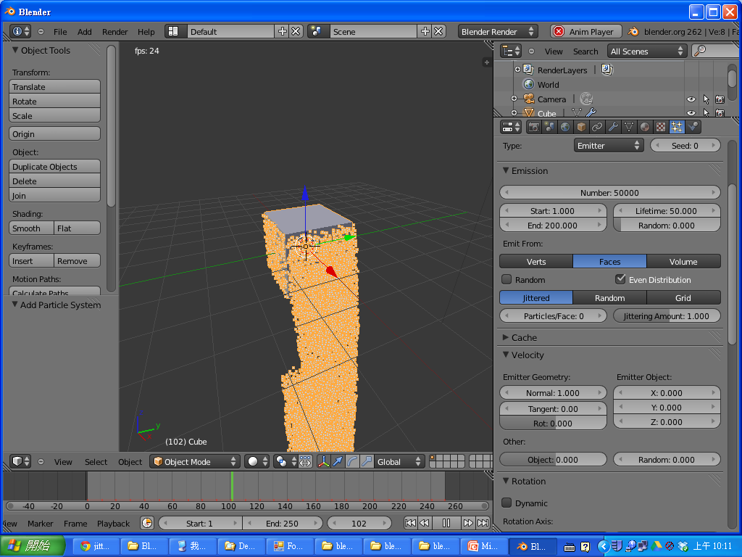
取消 Random

Slide 10
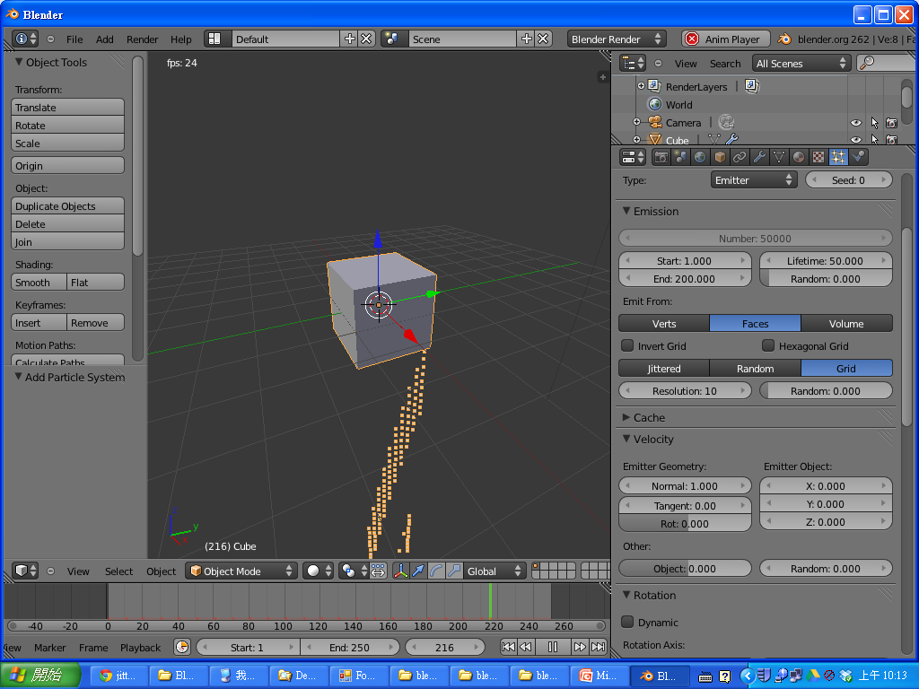
選擇 Grid

Slide 11
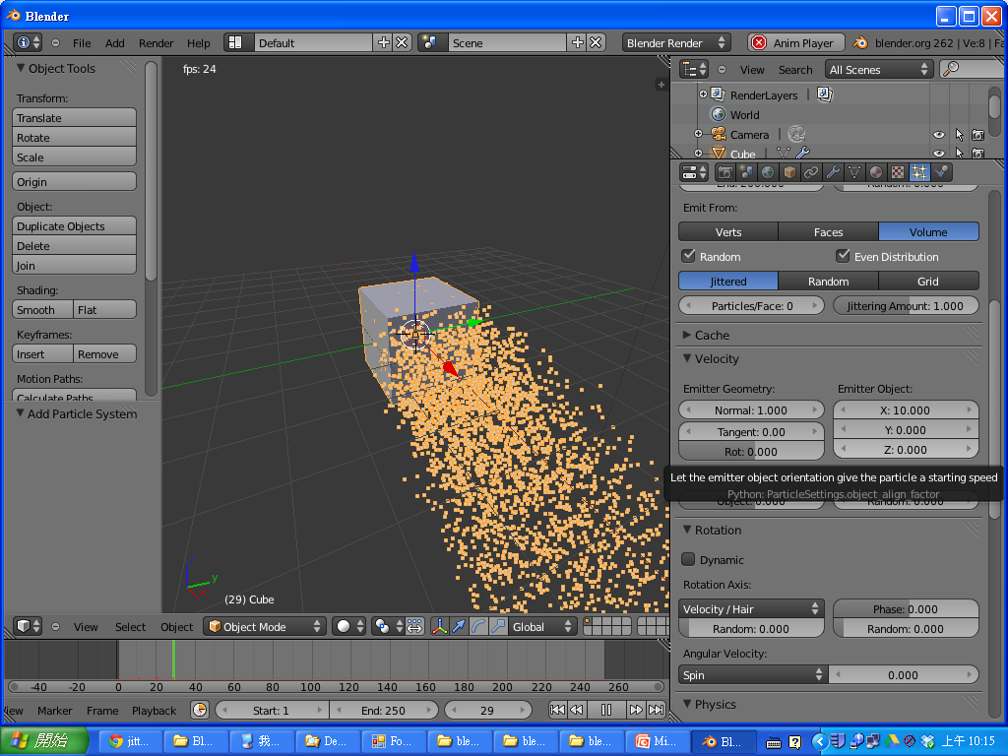
設定 Velocity/Emitter Object/X=10

Slide 12
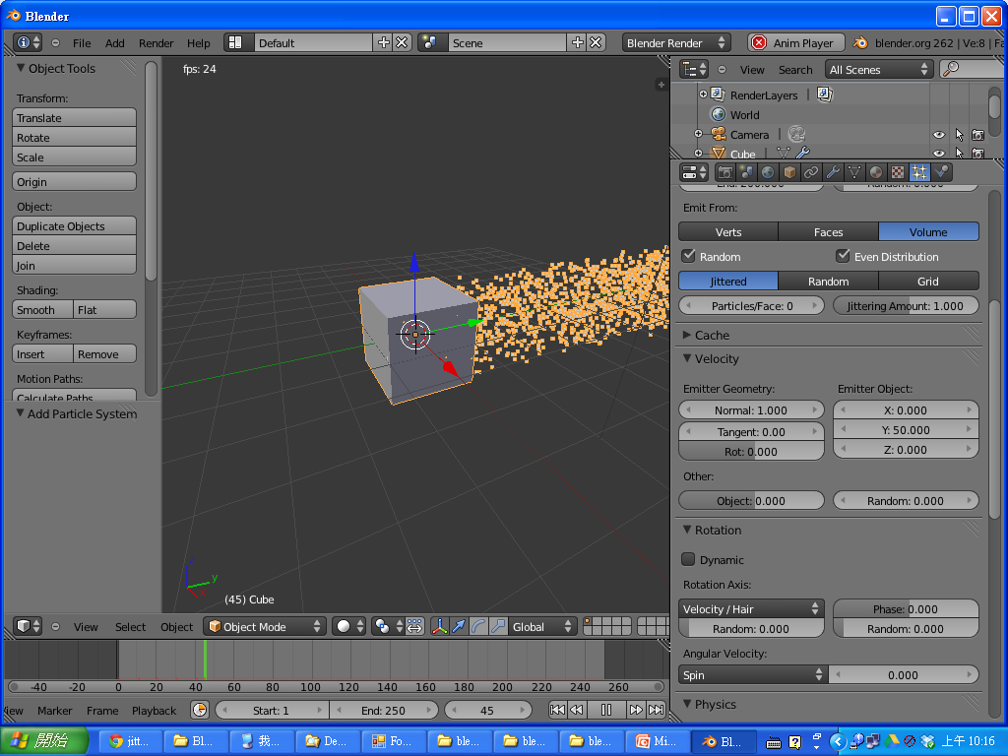
設定 Velocity/Emitter Object/Y=50
(原為 0)

Slide 13
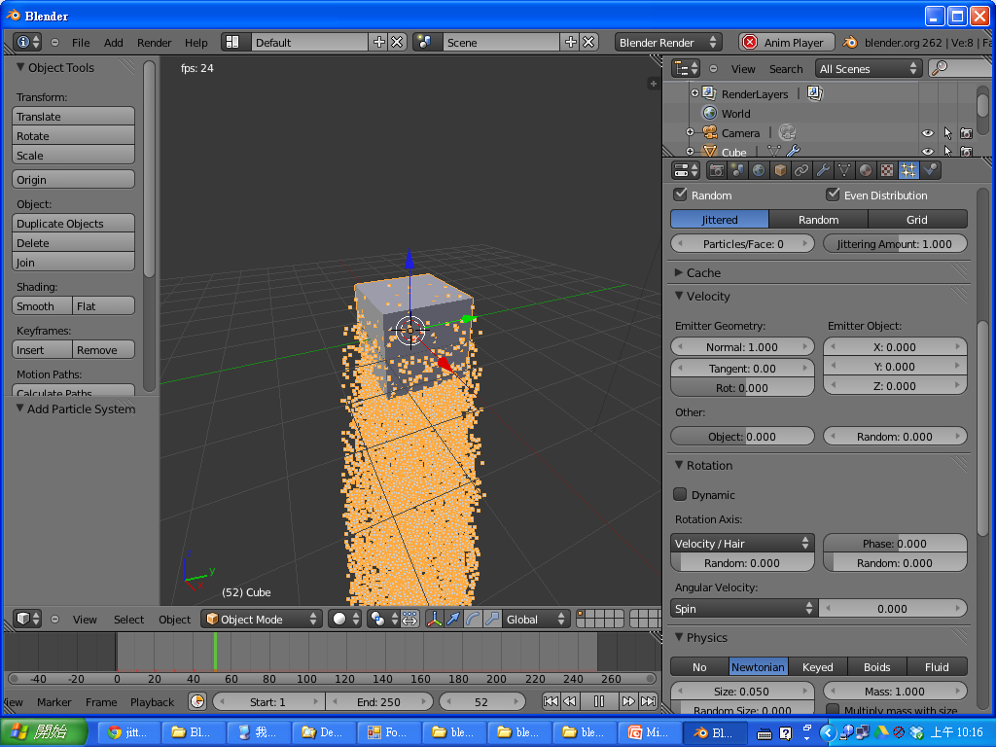
回復 Velocity/Emitter Object/X,Y,Z=0

Slide 14
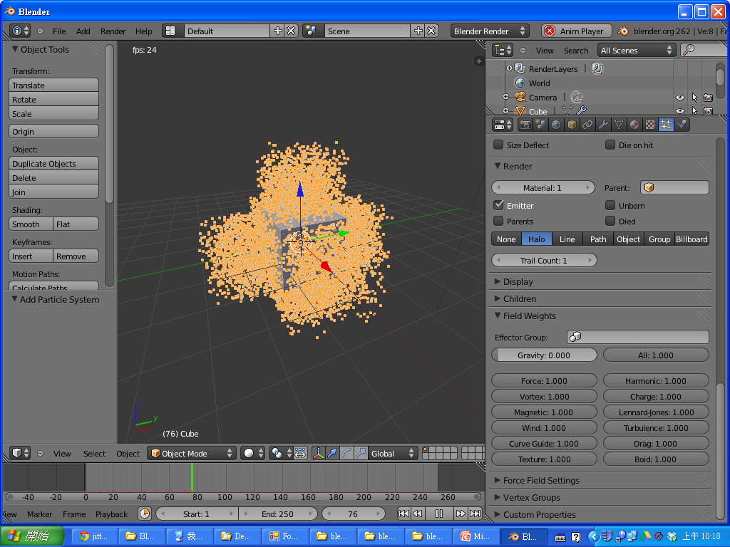
設定 Field Weights/Gravity=0
(原為 1.0)

Slide 15
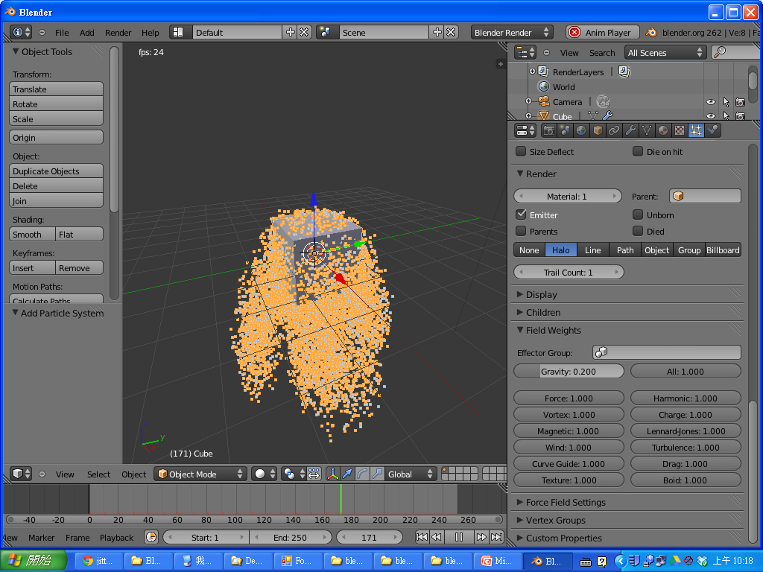
設定 Field Weights/Gravity=0.2

Slide 16
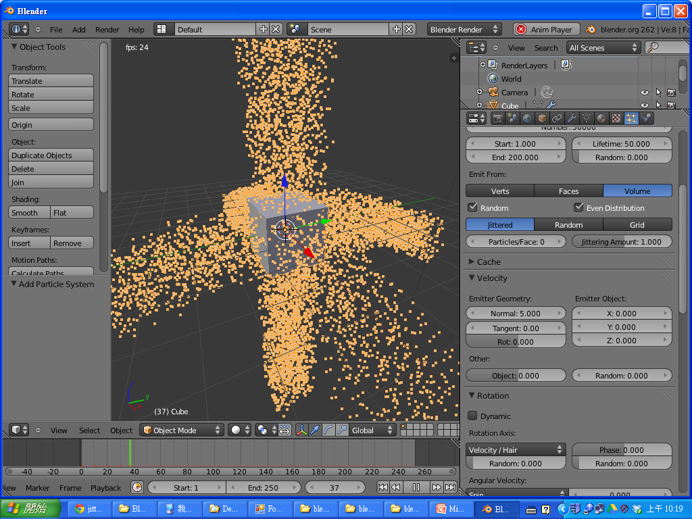
設定 Velocity/Emitter Geometry=5.0
(原為 1.0)

Slide 17
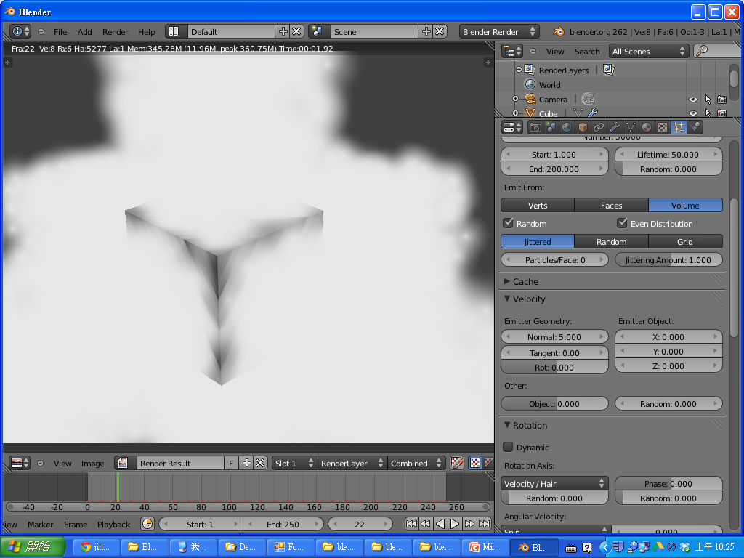
按下 F12 成像

